Slide 1
ĐỀ TÀI CHỨNG MINH TỰ ĐỘNG LOGIC VỊ TỪ BẰNG PHƯƠNG PHÁP SUY LUẬN TỰ NHIÊN
BÁO CÁO LUẬN VĂN TỐT NGHIỆP
Hội Đồng Công Nghệ Phần Mềm
GVHD: Th.S Nguyễn Thanh Sơn
GVPB: TS Nguyễn Văn Hiệp
SVTH: Nguyễn Duy Nhất (50301940)
Nguyễn Ngọc Phước (50302178)

Slide 2
DẪN NHẬP
Bài toán thực tế:
Các cầu thủ đá cho đội tuyển Brazil thì được tham dự worldcup. Còn cầu thủ của câu lạc bộ Barcelona thì thi đấu ở cúp C1 châu Âu. Ronaldinho là cầu thủ của đội tuyển Brazil và clb Barca. Chứng minh Ronaldinho tham dự cả wc và c1.
Vì Ronaldinho là cầu thủ Brazil nên Ronaldinho tham dự wc
Vì Ronaldinho là cầu thủ clb Barcelona nên Ronaldinho đá C1
Từ (1) & (2) suy ra kết luận

Slide 3
DẪN NHẬP (2)
Bài toán tự nhiên
Con người
Bài toán logic
ND System
N2L
L2N
Kết luận
Chuỗi lập luận logic
Chuỗi lập luận tự nhiên
ND System

Slide 4
DẪN NHẬP (3)
N2L
∀x (brazil(x)→wc(x))
∀x (barca(x) →c1(x))
brazil(Ronaldinho)
barca(Ronaldinho)
Goal:
wc(Ronaldinho) ∧ c1(Ronaldinho)

Slide 5
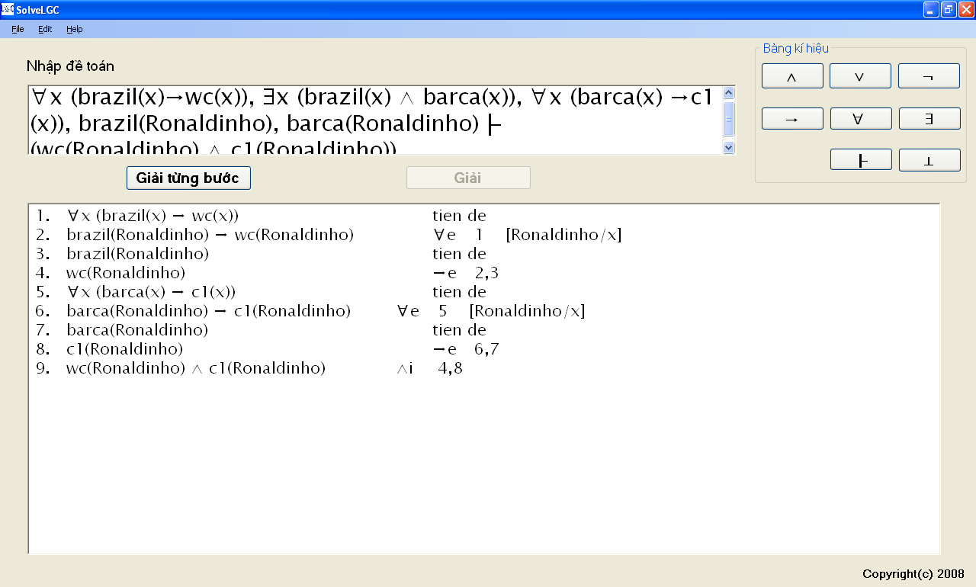
GIỚI THIỆU ĐỀ TÀI(2)
L2N chuyển chuỗi lập luận dạng logic về dạng tự nhiên như trên

Slide 6
GIỚI THIỆU ĐỀ TÀI
Input
Bài toán logic vị từ
ND System
Tập luật suy luận tự nhiên
Output
Chuỗi lập luận logic vị từ

Slide 7
KIẾN TRÚC HỆ THỐNG
SCANNER
PARSER
CONVERTER
INPUT
ND System
NATURAL DEDUCTION RULES
xWAM HEAP
DEMORGAN, LEM , MT
EQUIVALENCY THEOREM
OUTPUT

Slide 8
INPUT
CONDITION
⊢
GOAL
Trong đó:
CONDITION gồm n công thức theo BNF logic vị từ (n>=0), được ngăn cách bởi dấy phẩy ‘,’
GOAL là 1 công thức theo BNF logic vị từ.

Slide 9
INPUT (2)
Ví dụ
P, Q, (P ∧ Q) → (R ∧ S) ⊢ S
P(T) , ∀x ( P(x) → Q(x) ) ⊢ Q(T)

Slide 10
SCANNER & PARSER (1)
SCANNER sinh ra các Tokens từ chuỗi kí tự nhập.
PARSER nhận kết quả từ SCANNER sinh ra cây parse-tree đưa vào cấu trúc dữ liệu.

Slide 11
SCANNER & PARSER (3)
P(T) , ∀ x ( P(x) → Q(x) ) ├─ Q(T)
,
P
(
T
)
∀
→
P
Q
x
(
x
)
(
x
)

Slide 12
CONVERTER
Chuyển các toán tử logic thành dạng hàm
A ∨ B thành or(A,B)
A ∧ B thành and(A,B)
A→B thành map(A,B)
¬ A thành not(A)
Xem xét độ ưu tiên của các toán tử
( ) ¬ ∧ ∨ →
Ví dụ: A → ¬B ∧ (¬C ∨ D) thành map ( A, and( not(B), or( not(C),D)))

Slide 13
WAM
Warren Abstract Machine
1983, David H. D. Warren
Mô hình thực thi chương trình Prolog
Kiến trúc bộ nhớ ( WAM heap)
Tập lệnh

Slide 14
WAM HEAP
Là 1 array của các WAM cell
WAM cell: variable, structure
Variable : sử dụng 1 phần tử của WAM heap để lưu trữ tham chiếu đến bảng VAR, được gọi là Variable cell.
Structure: f(x1,x2,…,xn) : dùng n+2 phần tử của WAM heap để lưu trữ
Phần tử số 1: đánh dấu kiểu structure và địa chỉ lưu trữ của nó
Phần tử số 2: định nghĩa structure: Tên & thông số
Phần tử 1, 2 không nhất thiết phải liên tiếp
Phần tử 2→n+2 phải liên tiếp

Slide 15
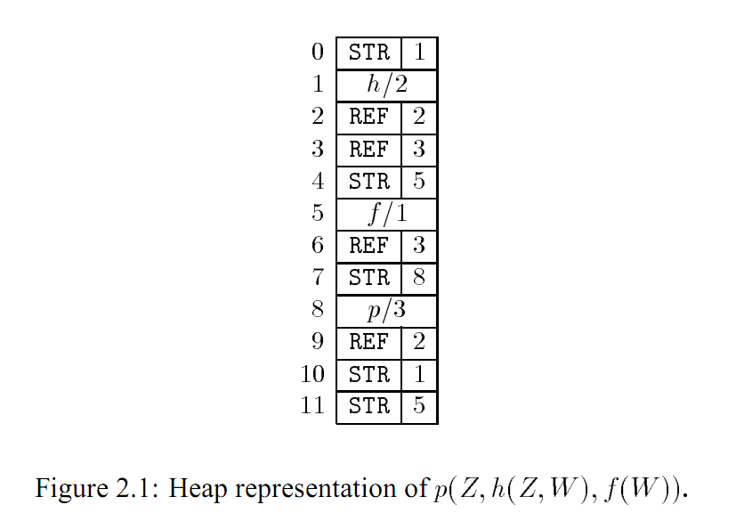
WAM HEAP (2)
VAR
2 | Z
3 | W

Slide 16
xWAM HEAP
Mở rộng WAM Heap
Chứa được lượng từ: ∀ ∃
VAR cell giống WAM Heap
Structure cell thêm phần tử q tham chiếu đến bảng QUANT
Bảng QUANT: Chứa các lượng từ

Slide 17
xWAM HEAP (2)
Main
0 | STR | 15
1 | STR | 2
2 | p/2
3 | QUAN
4 | REF | 0
5 | REF | 1
6 | STR | 7
7 | q/2
8 | QUAN
9 | REF | 0
10 | REF | 1
11 | STR | 12
12 | ¬ /1
13 | QUAN
14 | STR | 7
15 | →/2
16 | QUAN | 0
17 | STR | 2
18 | STR | 12
VAR
QUANT
0 | x
1 | y
0 | SIZE | 2
1 | REF | 2
2 | ∀ | x
3 | ∃ | y
∀ x ∃ y (p (x,y) → ¬ q(x,y) )

Slide 18
TẬP LUẬT
Set of inference rules:
Elimination rules (phân rã 1 tập công thức thành các công thức mới)
A , A→ B ├─ B ( e→)
Introduction rules (xây dựng công thức mới từ các công thức có sẵn)
A , B ├─ A ∧ B (i ∧)

Slide 19
ND System
A
B
C
A
B
1
A
B
C
⊢
A
A
B
B
1
1
1
2
3
1
2
3
A
B
1

Slide 20
ND System
CONTROLLER
Elimination
Reaching
Introduction
Contradition
Updating
xWAM HEAP
list_goal ={G0,…,Gn}
list_proof ={P0,…,Pn}

Slide 21
CONTRADICTION
A, B , A ∧ B → C ⊢ C
Không elimination được.
A, B , A ∧ B → C , ¬ C ⊢ C , ⊥
Không elimination và không introduction được, sẽ gọi contradiction
A, B , A ∧ B → C , ¬ C ⊢ C , ⊥ , A ∧ B

Slide 22
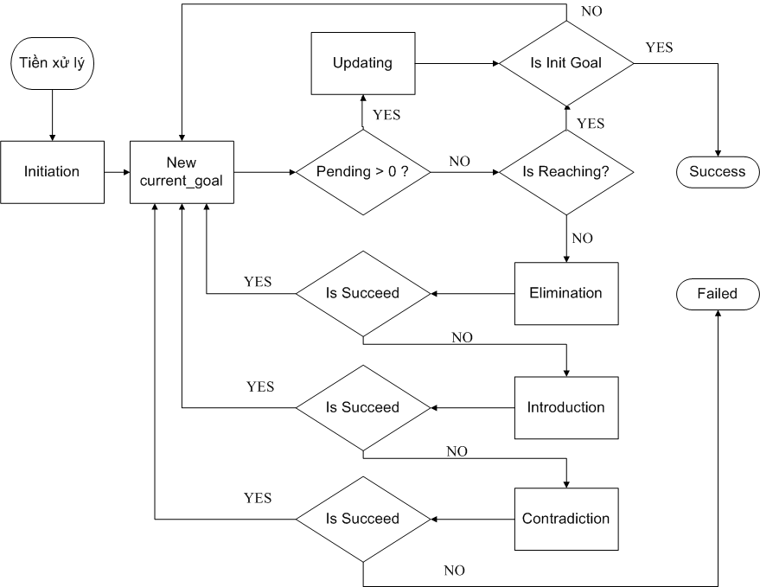
ND System

Slide 23
Thí dụ
∀x (brazil(x)→wc(x)) ,∀ x (barca(x) → c1(x)),
∃x (brazil(x) ∧ barca(x)) ├ ∃x (wc(x) ∧ c1(x))
List_proof | List_goal
∀x (brazil(x)→wc(x)) ∀x(barca(x)→c1(x)) ∃x (brazil(x) ∧ barca(x)) | ∃x (wc(x) ∧ c1(x))

Slide 24
Thí dụ
List_proof | List_goal
∀x (brazil(x)→wc(x)) ∀ x(barca(x)→c1(x)) ∃x (brazil(x) ∧ barca((x)) brazil(Ro)∧barca(Ro) ∃e [Ro/x] brazil(Ro) ∧e barca(Ro) ∧e | ∃x (wc(x) ∧ c1(x))

Slide 25
Thí dụ
List_proof | List_goal
∀x (brazil(x)→wc(x)) ∀ x(barca(x)→c1(x)) ∃x (brazil(x) ∧ barca((x)) brazil(Ro)∧barca(Ro) ∃e [Ro/x] brazil(Ro) ∧e barca(Ro) ∧e barca(Ro) → c1(Ro) ∀e [Ro/x] c1(Ro) →e | ∃x (wc(x) ∧ c1(x))

Slide 26
Thí dụ
List_proof | List_goal
∀x (brazil(x)→wc(x)) ∀ x(barca(x)→c1(x)) ∃x (brazil(x) ∧ barca((x)) brazil(Ro)∧barca(Ro) ∃e [Ro/x] brazil(Ro) ∧e barca(Ro) ∧e barca(Ro) → c1(Ro) ∀e [Ro/x] c1(Ro) →e Brazil(Ro)→wc(Ro) ∀e [Ro/x] wc(Ro) →e | ∃x (wc(x) ∧ c1(x))

Slide 27
Thí dụ
List_proof | List_goal
∀x (brazil(x)→wc(x)) ∀ x(barca(x)→c1(x)) ∃x (brazil(x) ∧ barca((x)) brazil(Ro)∧barca(Ro) ∃e [Ro/x] brazil(Ro) ∧e barca(Ro) ∧e barca(Ro) → c1(Ro) ∀e [Ro/x] c1(Ro) →e Brazil(Ro)→wc(Ro) ∀e [Ro/x] wc(Ro) →e | ∃x (wc(x) ∧ c1(x)) wc(x1) ∧ c1(x1)

Slide 28
Thí dụ
List_proof | List_goal
∀x (brazil(x)→wc(x)) ∀ x(barca(x)→c1(x)) ∃x (brazil(x) ∧ barca((x)) brazil(Ro)∧barca(Ro) ∃e [Ro/x] brazil(Ro) ∧e barca(Ro) ∧e barca(Ro) → c1(Ro) ∀e [Ro/x] c1(Ro) →e Brazil(Ro)→wc(Ro) ∀e [Ro/x] wc(Ro) →e | ∃x (wc(x) ∧ c1(x)) [1] wc(x1) ∧ c1(x1) [2] c1(x1) wc(x1)

Slide 29
Thí dụ
List_proof | List_goal
∀x (brazil(x)→wc(x)) ∀ x(barca(x)→c1(x)) ∃x (brazil(x) ∧ barca((x)) brazil(Ro)∧barca(Ro) ∃e [Ro/x] brazil(Ro) ∧e barca(Ro) ∧e barca(Ro) → c1(Ro) ∀e [Ro/x] c1(Ro) →e Brazil(Ro)→wc(Ro) ∀e [Ro/x] wc(Ro) →e | ∃x (wc(x) ∧ c1(x)) [1] wc(x1) ∧ c1(x1) [2] c1(x1) wc(x1)

Slide 30
Thí dụ
List_proof | List_goal
∀x (brazil(x)→wc(x)) ∀ x(barca(x)→c1(x)) ∃x (brazil(x) ∧ barca((x)) brazil(Ro)∧barca(Ro) ∃e [Ro/x] brazil(Ro) ∧e barca(Ro) ∧e barca(Ro) → c1(Ro) ∀e [Ro/x] c1(Ro) →e Brazil(Ro)→wc(Ro) ∀e [Ro/x] wc(Ro) →e | ∃x (wc(x) ∧ c1(x)) [1] wc(x1) ∧ c1(x1) [2] c1(x1) wc(x1)

Slide 31
Thí dụ
List_proof | List_goal
∀x (brazil(x)→wc(x)) ∀ x(barca(x)→c1(x)) ∃x (brazil(x) ∧ barca((x)) brazil(Ro)∧barca(Ro) ∃e [Ro/x] brazil(Ro) ∧e barca(Ro) ∧e barca(Ro) → c1(Ro) ∀e [Ro/x] c1(Ro) →e Brazil(Ro)→wc(Ro) ∀e [Ro/x] wc(Ro) →e | ∃x (wc(x) ∧ c1(x)) [1] wc(x1) ∧ c1(x1) [2]

Slide 32
List_proof | List_goal
∀x (brazil(x)→wc(x)) ∀ x(barca(x)→c1(x)) ∃x (brazil(x) ∧ barca((x)) brazil(Ro)∧barca(Ro) ∃e [Ro/x] brazil(Ro) ∧e barca(Ro) ∧e barca(Ro) → c1(Ro) ∀e [Ro/x] c1(Ro) →e Brazil(Ro)→wc(Ro) ∀e [Ro/x] wc(Ro) →e wc(xo) ∧ c1(xo) | ∃x (wc(x) ∧ c1(x)) [1]

Slide 33
Tổng kết và đánh giá
Cấu trúc dữ liệu
Hiệu quả hơn OOP
QUANT
VAR
0 | SIZE | 1
1 | REF | 2
2 | ∃ | x
0 | x
1 | y
0 | STR | 7
1 | STR | 2
2 | f/2
3 | QUAN | 0
4 | REF | 0
5 | REF | 1
6 | STR | 7
7 | ¬ /1
8 | QUAN
9 | STR |  | 2
0 | STR | 7
1 | STR | 2
2 | f/2
3 | QUAN
4 | REF | 0
5 | REF | 1
6 | STR | 7
7 | ¬ /1
8 | QUAN |  | 3
9 | STR |  | 2
0 | SIZE | 1
1 | REF | 2
2 | ∃ | x
3 | SIZE | 1
4 | REF | 5
5 | ∀ | x
¬ ( ∃x f(x,y) )
= ∀x (¬ f(x,y))

Slide 34
Tổng kết và đánh giá
Kết quả đạt được
Được xây dựng mới
Giải quyết hầu hết các bài toán.
Giao diện đơn giản và dễ sử dụng
Đối với bản thân: Tăng khả năng phân tích hệ thống, khả năng lập trình và làm việc nhóm.
Điểm hạn chế
Chưa có khả năng “học” lại những bài toán đã được giải.
Semi-decidable system
Hướng phát triển
Xây dựng một hệ thống suy luận tự nhiên trên ngôn ngữ tự nhiên
Xây dựng thêm tính năng “học” cho hệ thống.

Slide 35
LỜI CẢM ƠN

